Slide 1
SISTEMA IMMUNITARIO 5 RIMEDI ANTROPOSOFO-CINESI CONTRO LA FEBBRE
PRANIC HEALING
Dott. Sigfrido Forcellini

Slide 2
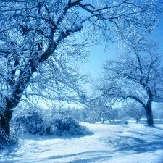
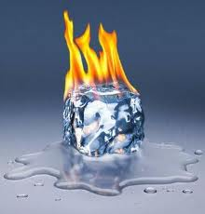
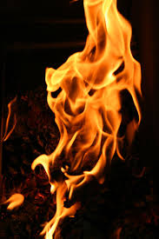
PER LA MEDICINA TRADIZIONALE CINESE I DISTURBI SI DIVIDONO IN:
ECCESSI VERI
DEFICIT VERI
ECCESSI/DEFICIT RELATIVI
LA TERAPIA CONSISTE NEL RIPORTARE L’EQUILIBRIO

Slide 3
FATTORI PATOGENI (XIE)
NON SONO (SOLO) LA CAUSA DEL DISTURBO
SONO SOPRATTUTTO LA MANIFESTAZIONE PATOLOGICA

Slide 4
FATTORI PATOGENI (XIE)
AGISCONO DALL’ESTERNO:
DIRETTAMENTE COME FATTORI CLIMATICI SUPERANDO LE DIFESE DEBOLI DELL’ORGANISMO OPPURE
ESAURENDO LE DIFESE DELL’ORGANISMO SE L’ESPOSIZIONE E’ PROLUNGATA NEL TEMPO

Slide 5
FATTORI PATOGENI (XIE)
SPESSO ORIGINANO ALL’INTERNO DELL’ORGANISMO PER:
PROBLEMI EMOTIVI
DISFUNZIONE DI UN ORGANO
CONDOTTA DI VITA SREGOLATA
ALIMENTAZIONE
SESSUALITA’
SFORZI FISICI
SFORZI MENTALI
ECCESSO O DEFICIT

Slide 6
EMOZIONI E TUMORI
LA PSICO-NEURO-ENDOCRINO-IMMUNOLOGIA STUDIA LE CORRELAZIONI TRA VISSUTO EMOTIVO, REALTA’ MISURABILE (ORMONI, NEUROTRASMETTITORI E SISTEMA IMMUNITARIO) E EPIGENETICA
RABBIA
STRESS
PAURA
TRISTEZZA

Slide 7
FATTORI PATOGENI
CHE SIANO INTERNI O ESTERNI:
LA LORO VALUTAZIONE E’ DI UN SINTOMO ATTUALE
PERTANTO LA DIFFERENZA TRA ESTERNO E INTERNO E’ SPESSO ARBITRARIA, TEORICA E INUTILE PER LA DIAGNOSI E LA TERAPIA
E’ IMPORTANTE LA PREDISPOSIZIONE COSTITUZIONALE

Slide 8
ORGANI-CLIMI
OGNI CLIMA PATOGENO PUO’ TRASFORMARSI IN UN ALTRO
ES: VENTO FREDDO
-> RAFFREDDORE
-> FEBBRE
-> GUARIGIONE
ES: UMIDITA’
-> TAN
-> TAN CALORE
FEGATO-VENTO
CUORE-CALORE
MILZA-UMIDITA’
POLMONE-SECCHEZZA
RENE-FREDDO
CALORE ESTERNO

Slide 9
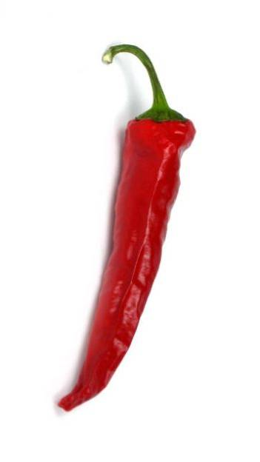
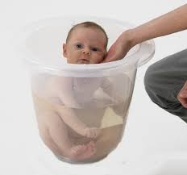
PEDILUVIO CALDO CONTRO LE MALATTIE DA RAFFREDDAMENTO
STANCO DOPO UNA GIORNATA
UMIDA E FREDDA
COMPENSO IL DEFICIT DI CALORE SOMMINISTRANDO UN “PROCESSO FEBBRILE” LOCALIZZATO E CONTROLLATO
L’ACQUA RAGGIUNGE IL POLPACCIO
(CANALI YIN DELLA GAMBA)
AGGIUNGO PROGRESSIVAMENTE
ACQUA CALDA, SE SOPPORTABILE
LA CUTE DIVENTA CALDA E ROSSA
EVENTUALMENTE PEPERONCINO
O ZENZERO
(ATTENZIONE ALLE SCOTTATURE!)

Slide 10
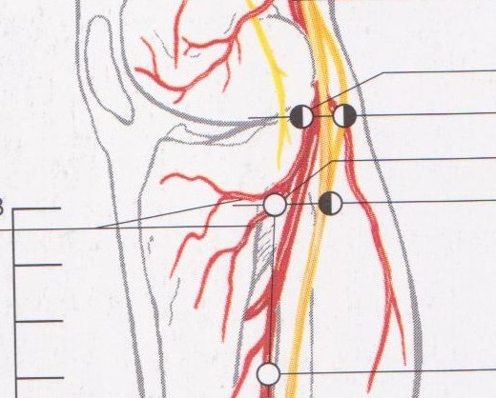
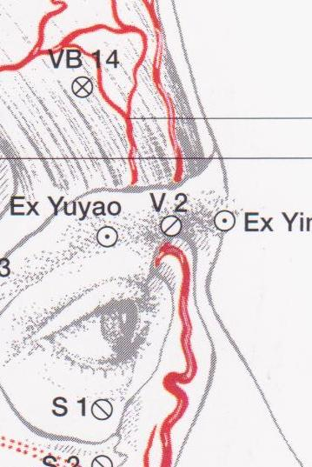
IMPACCO FREDDO DI ACQUA E LIMONE O ACETO CONTRO LA FEBBRE
RIEQUILIBRO L’ECCESSO DI
CALORE AUMENTANDO LO
YIN (FREDDO-ACQUA)
- TESTA
VASI DI PICCOLO CALIBRO
CAVITA’ OSSEE (SENI)
- POLPACCI
GROSSI VASI POPLITEI
APPLICHIAMO L’IMPACCO CON ASCIUGAMANO ATTORNO
RIMUOVERE QUANDO CALDO/ASCIUTTO
RIPETIBILE TRE VOLTE
SE PIEDI FREDDI PORTIAMO L’ORGANISMO DI CALORE IN EQUILIBRIO FRIZIONANDO I PIEDI CON ESSENZA DI ARNICA

Slide 11
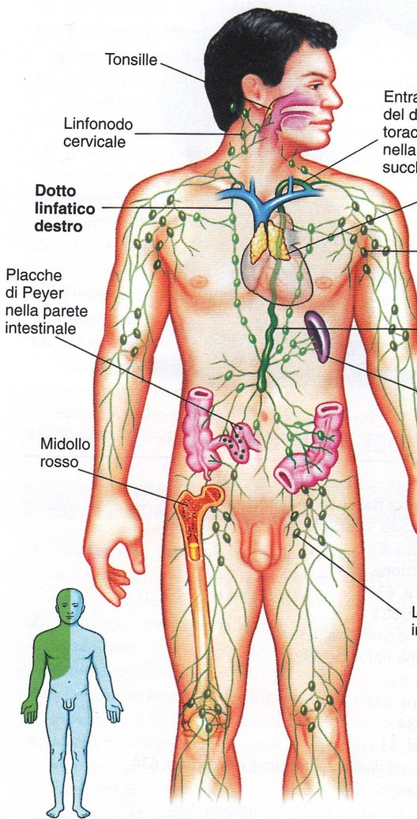
VIE DI ACCESSO
ALL’ORGANISMO
RESPIRO
CUTE
DIGERENTE
70-80% DEL SISTEMA IMMUNITARIO E’ RESIDENTE ATTORNO AL TUBO DIGERENTE (GALT)
ALLEGGERIRLO DALLE SUE FUNZIONI LIBERA FORZE IMMUNITARIE PER ALTRI DISTRETTI

Slide 12
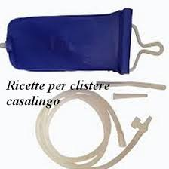
DIETA
NO PROTEINE ANIMALI
NO CIBI DI DIFFICILE DIGESTIONE
CAROTE, RISO, MELA
IDRATAZIONE!!
CLISTERE
½-2 LITRI DI TISANA DI CAMOMILLA INTIEPIDITA
ENTEROCLISMA A CADUTA, DA VIAGGIO
PER I BIMBI PICCOLI CATETERE VESCICALE DA USARE COME RIDUTTORE, UNGUENTO DI CALENDULA

